Slide 1
Info- Veranstaltung
Glatten
24.11.2022
Günther Garbe
Stadtwerke Altensteig

Slide 2
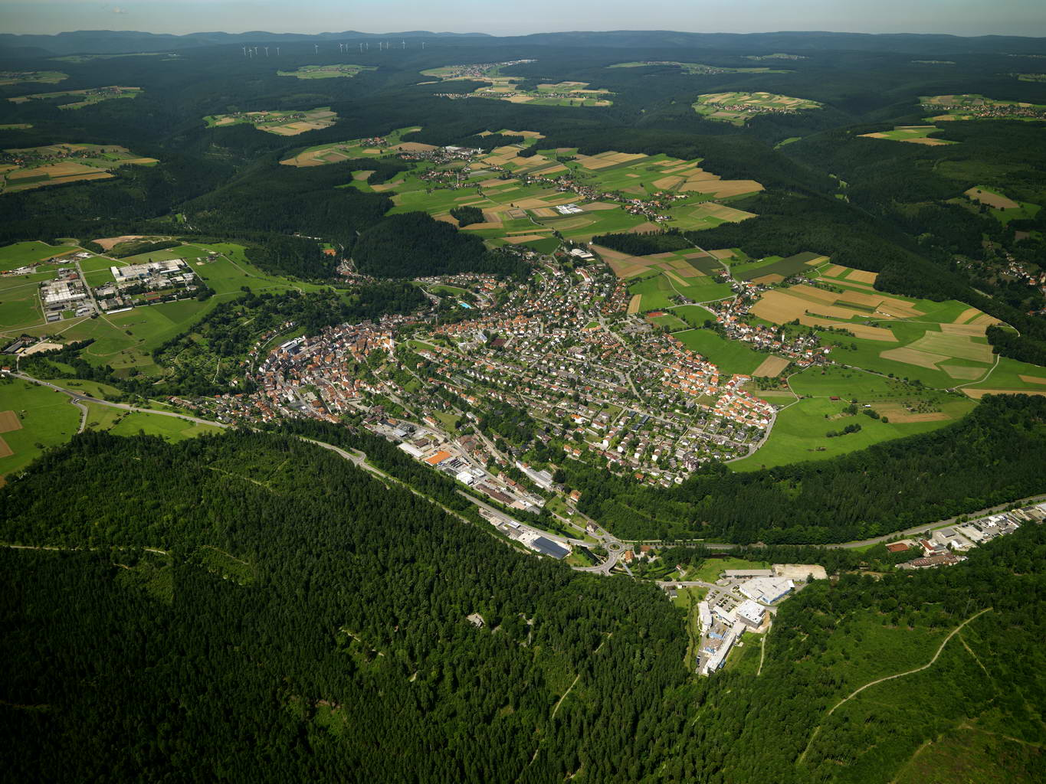
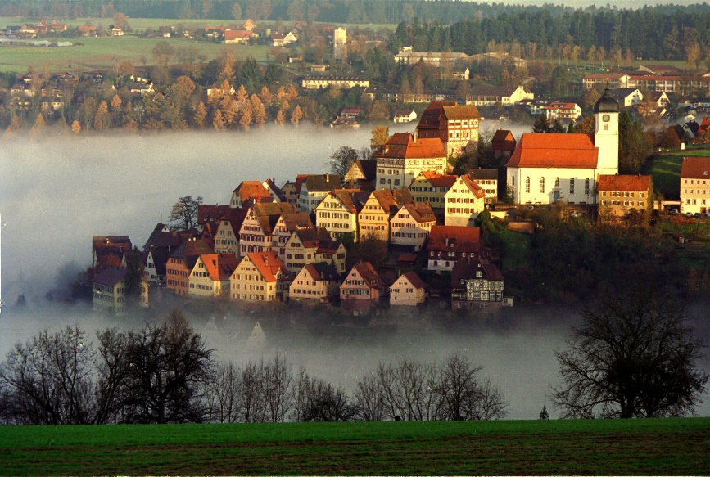
Stadt Altensteig
Kreis Calw, ca. 11.000 Einwohner
8 Ortsteile
im Nordschwarzwald
Bild: Wolfgang Schlumberger

Slide 3
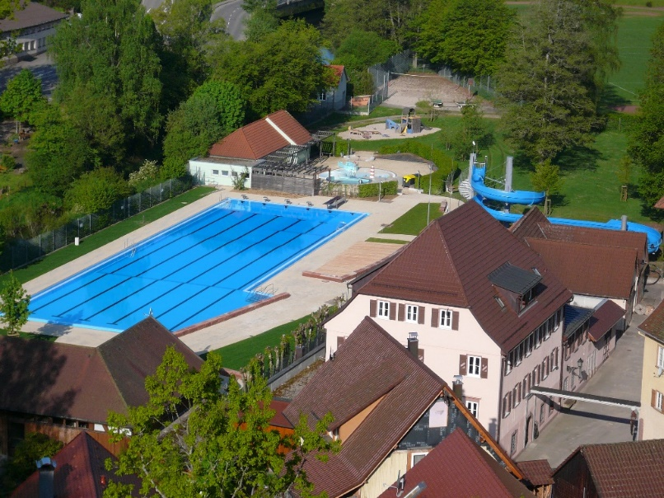
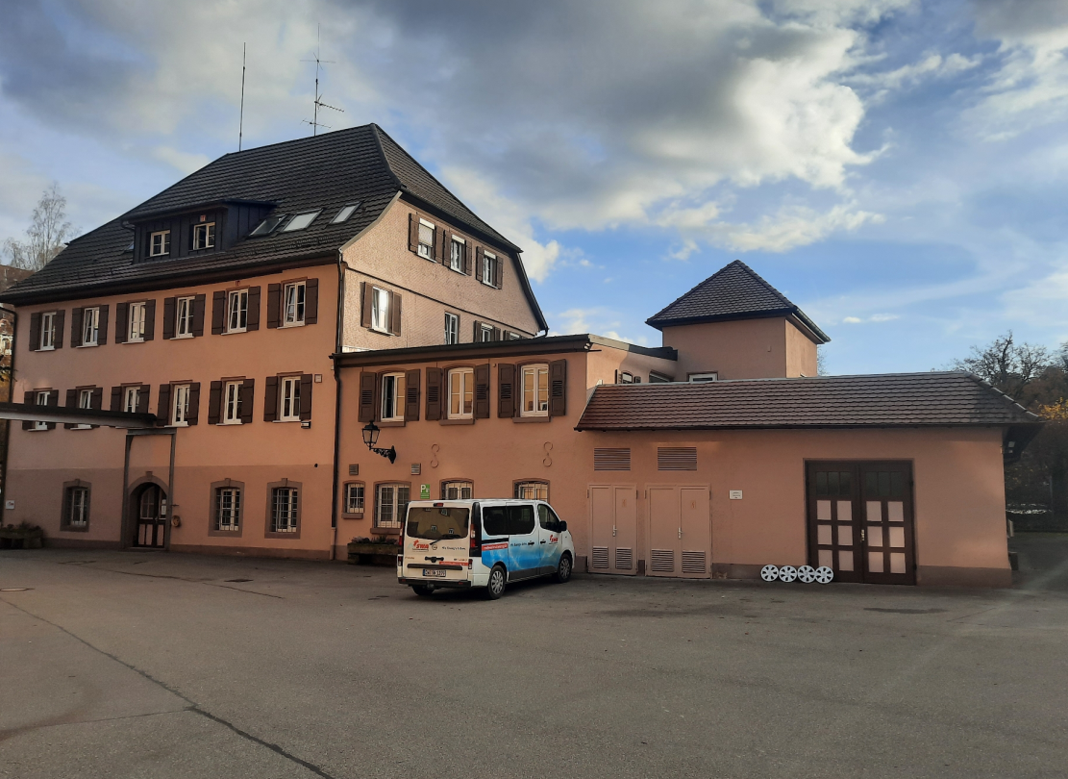
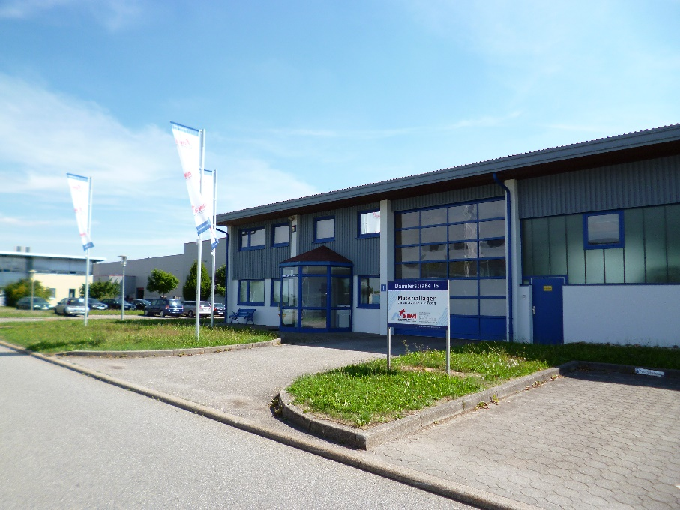
Stadtwerke Altensteig
Mitarbeiter/innen 70
Umsatz rund 54 Mio. €
100 % kommunal
Eigenbetrieb

Slide 4
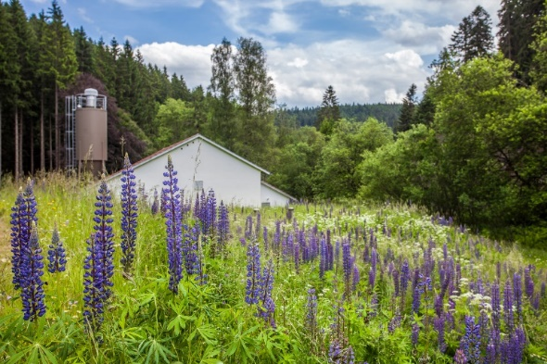
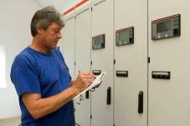
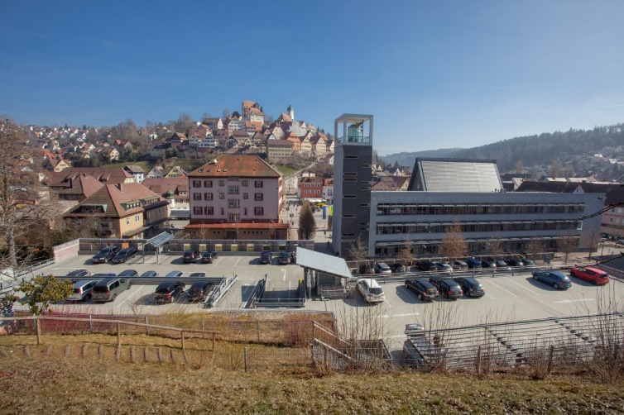
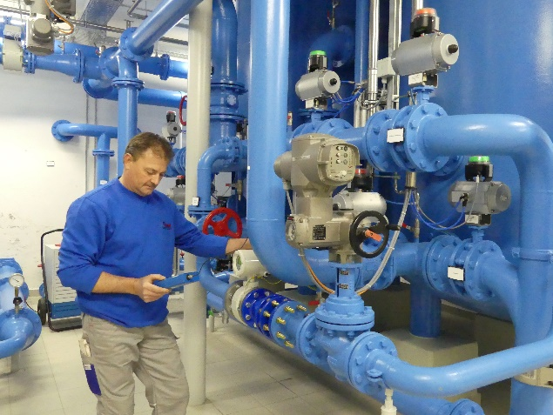
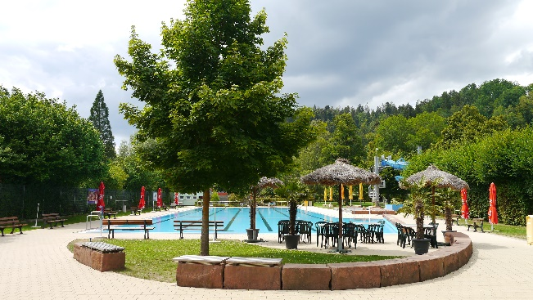
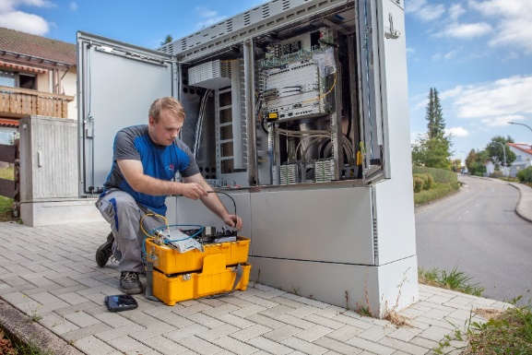
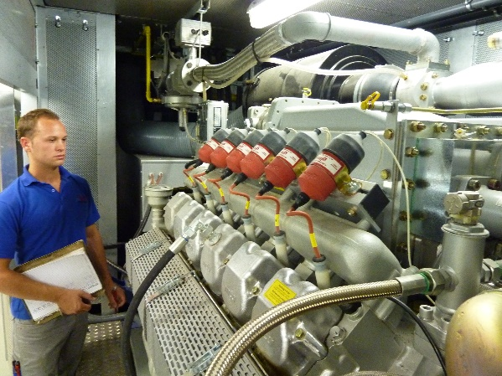
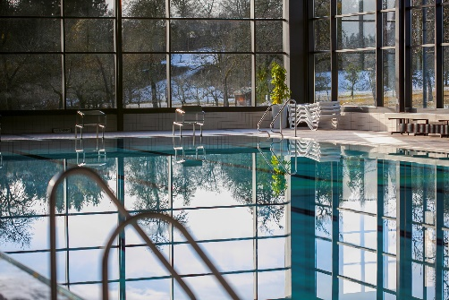
Strom, Wasser, Wärme, Gas, Bäder, Parken,
Telekommunikation, Installation,
Contracting

Slide 5
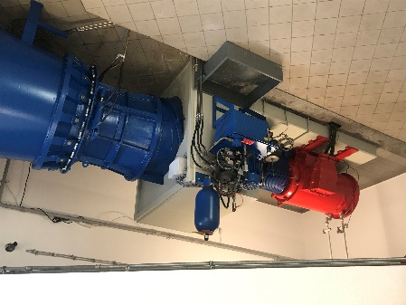
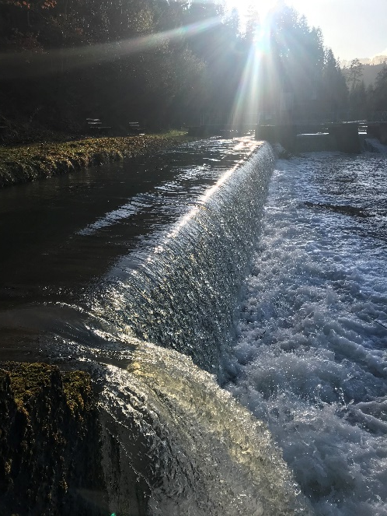
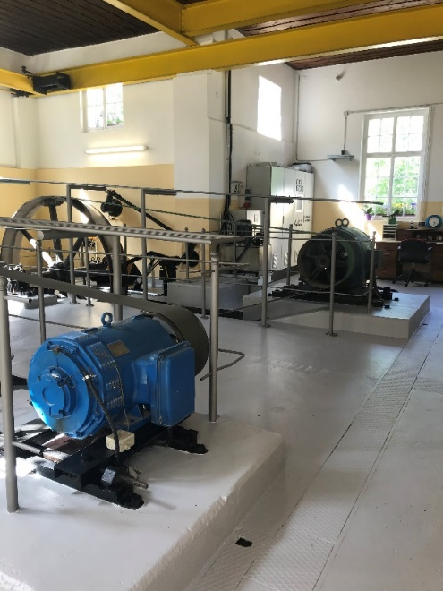
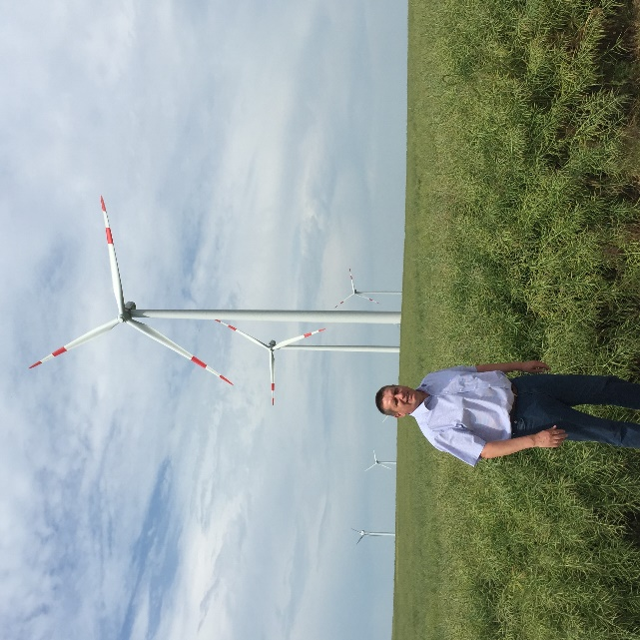
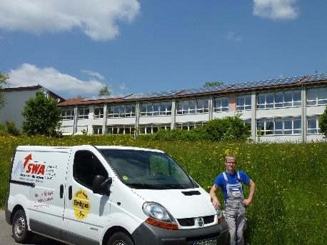
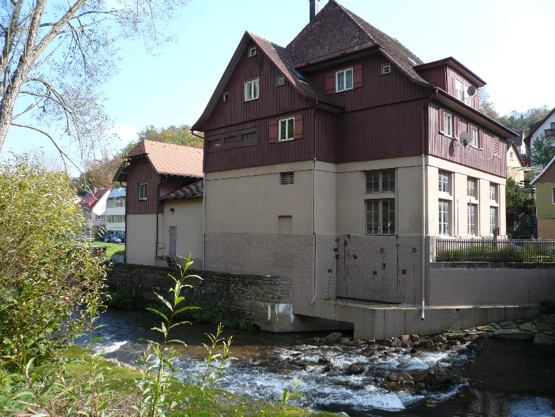
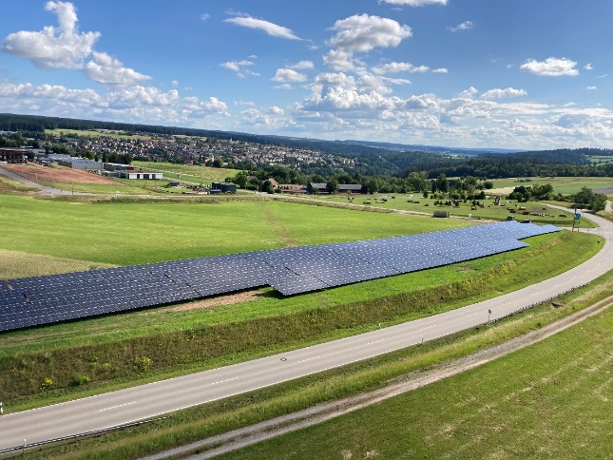
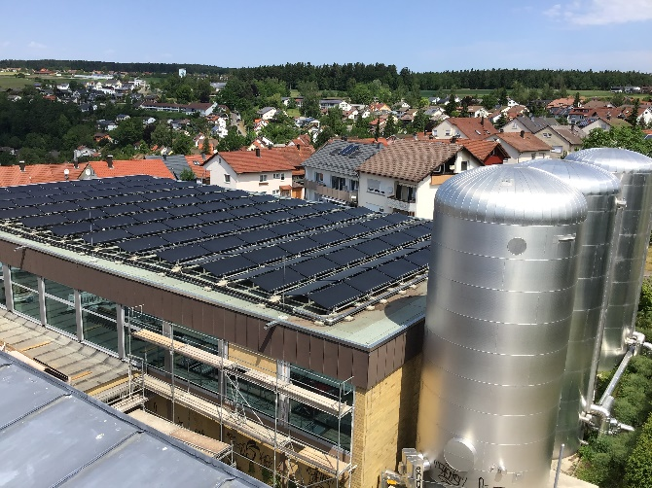
Erneuerbare Energien
7 Windparkbeteiligungen
5 PV Parkbeteiligungen
22 eigene PV-Anlagen
6 Wasserkraftanlagen

Slide 6
European Energy Award (EEA)

Slide 7
Integriertes Klimaschutzkonzept –
Stadt Altensteig 2013

Slide 8
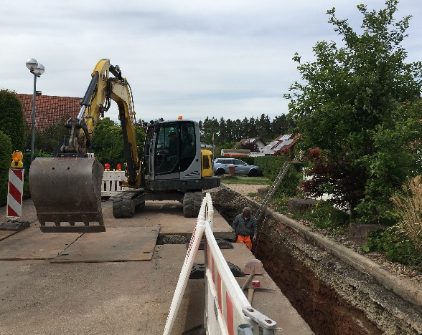
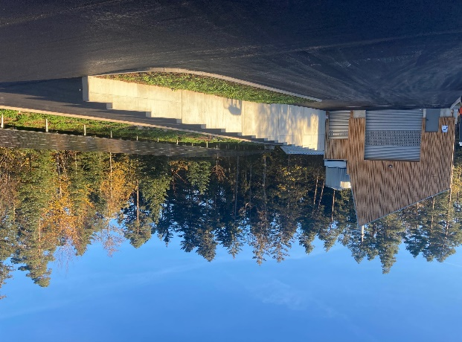
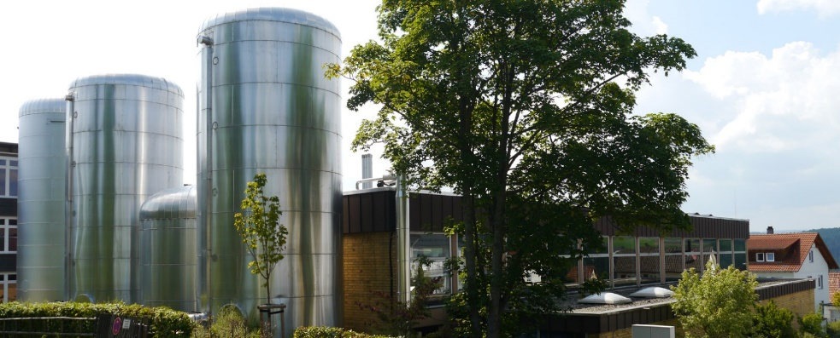
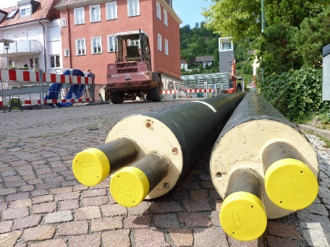
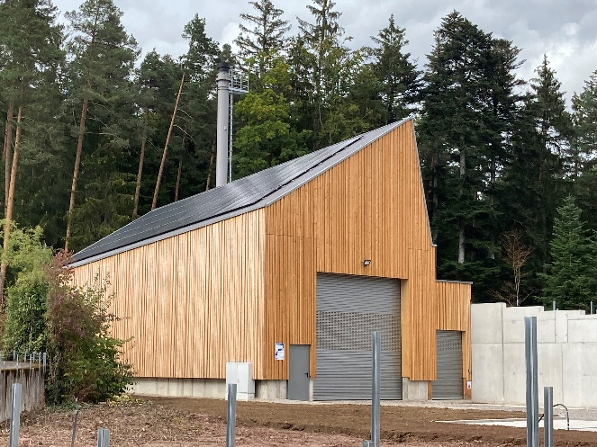
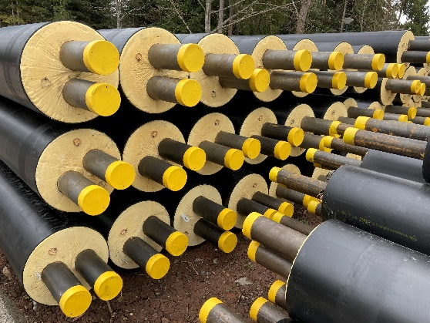
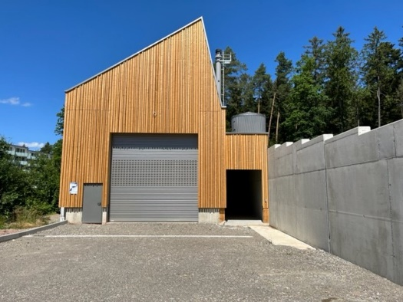
Wärmeversorgung der Stadtwerke Altensteig
14 BHKW´s in Betrieb in verschiedenen Heizzentralen
Hohe Nachfrage an neuen Wärmeanschlüssen
Aktuell 4 Projekte in Planung (davon 3 privat)

Slide 9
Wärmeversorgung der Stadtwerke Altensteig
Start der Wärmeversorgung 1986/87
Am Anfang nur kommunale Gebäude und Eirichtungen (Schulen, Seniorenheim, Seniorenwohnungen)
Ab 1994 Ausbau der Wärmeversorgung und Erweiterung der Wärmenetze durch Anschluss von privaten Gebäudeeigentümern
Aufbau der Wärmeversorgung war durch klimapolitische Ziele initiert (CO2 Einsparung, Effizienz)
Keine Gewinnerzielungsabsicht, sondern nur angemessene Verzinsung des EK

Slide 10
Betriebsführung der Wärmeversorgung Glatten
Leistungen der SWA:
Technische Betriebsführung
24/7 Bereitschaftsdienst
Hausanschlussmanagement vor Ort ( Hausanschlussleitung, Übergabestation)
Überwachung und Kontrolle der Heizzentrale
Optimierung des Wärmenetzes (Vorlauf/Rücklauf)
Beratung bei weiteren Ausbau des Wärmenetzes
Behebung von Störungen, Organisation von notwendigen Reparaturen oder Austausch von Anlagenteilen
Flexible Wahl der Leistungen durch den Kunden

Slide 11
Betriebsführung der Wärmeversorgung Glatten
Leistungen der SWA:
Kaufmännische Betriebsführung
Erstellung Wirtschaftsplan
Abrechnung Wärmelieferung an den Kunden
Kalkulation der Wärmegebühren
Prüfung von Rechnungen
Flexible Wahl der Leistungen durch den Kunden

Slide 12
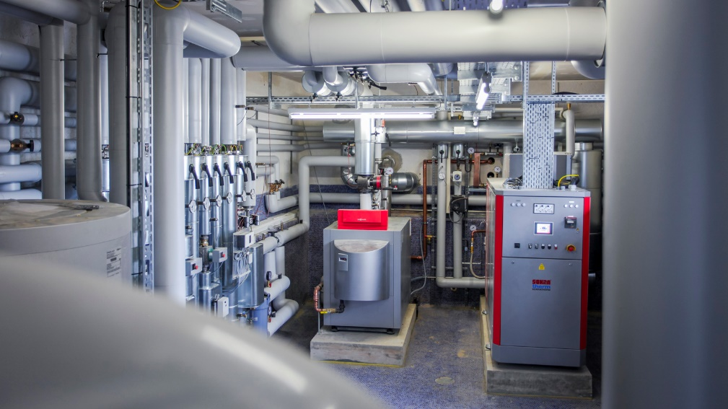
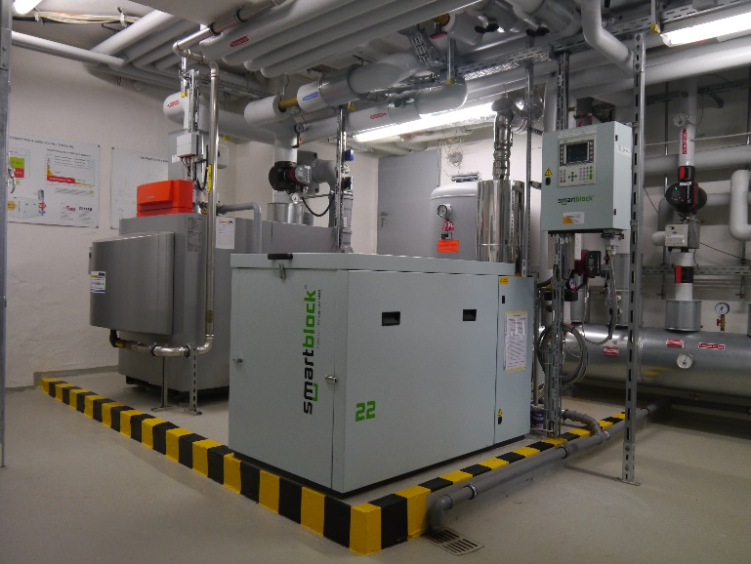
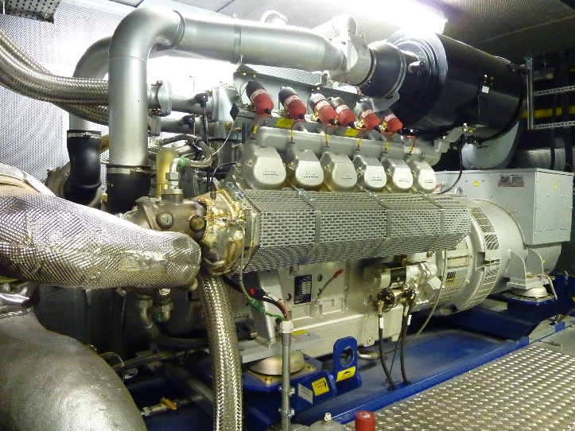
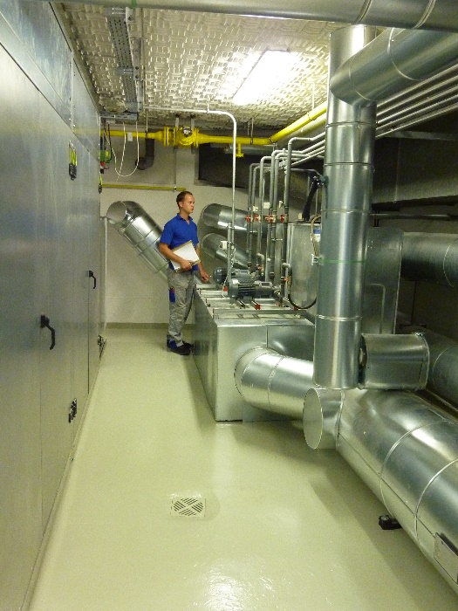
Impressionen

Slide 13
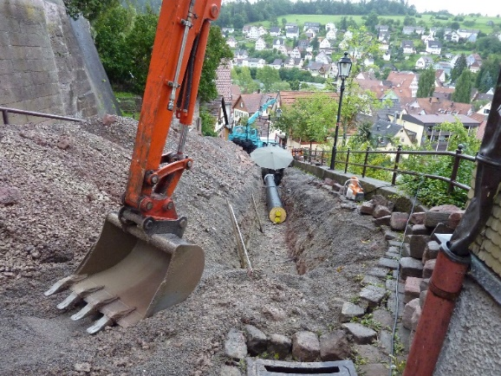
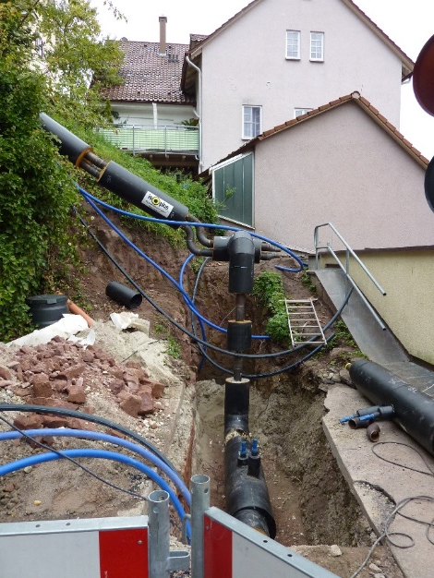
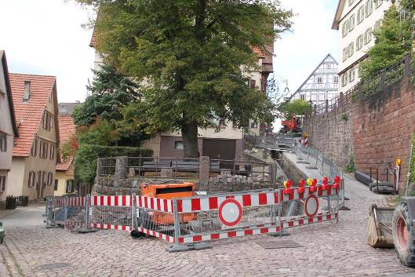
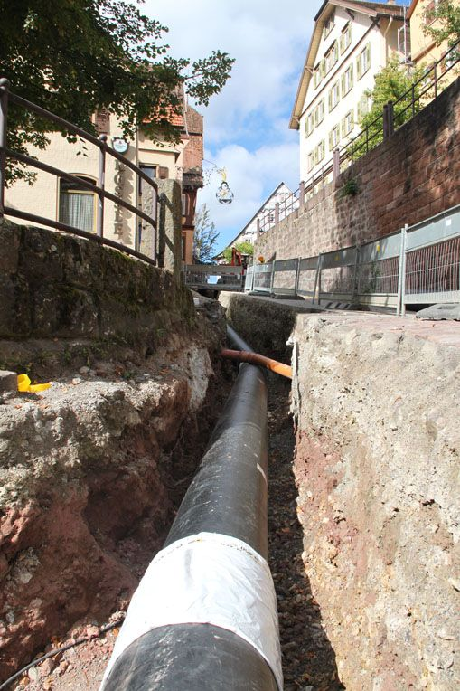
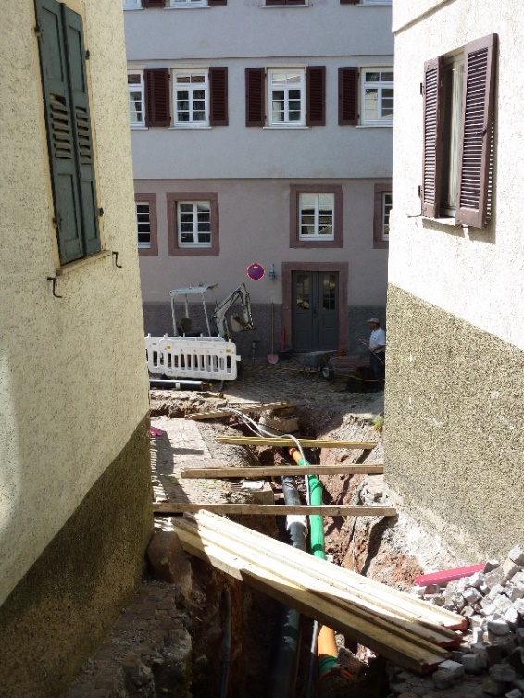
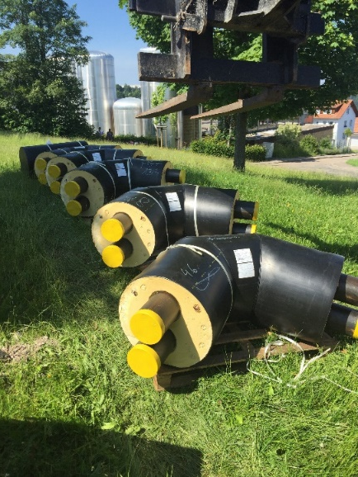
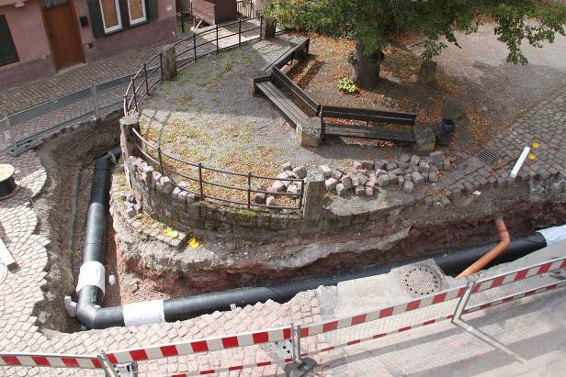
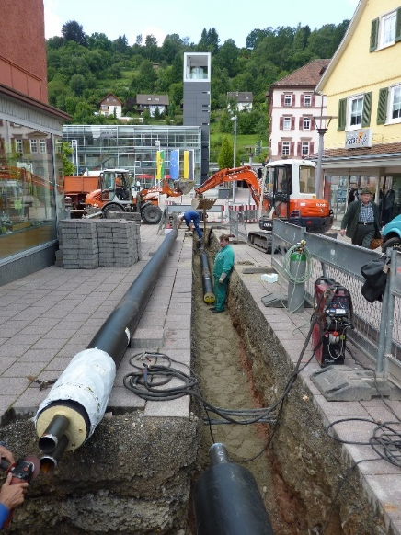
Impressionen

Slide 14
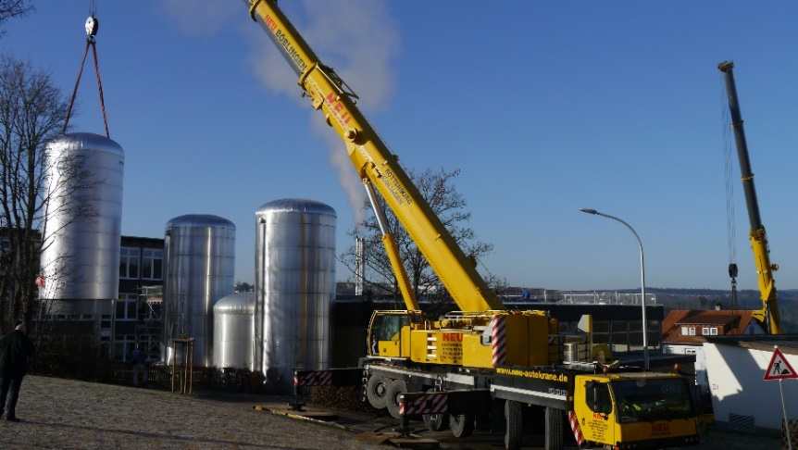
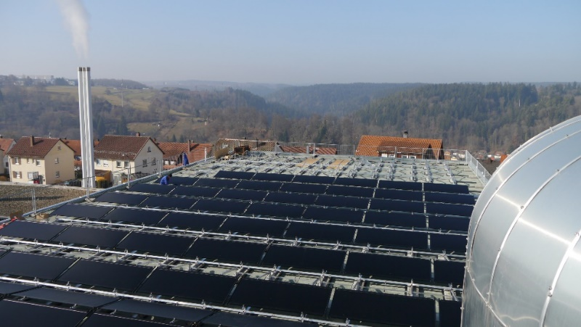
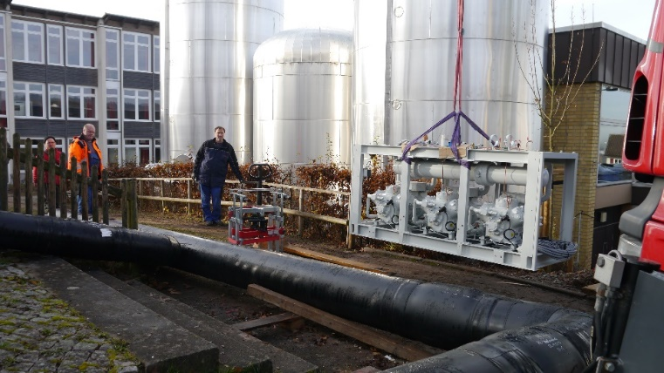
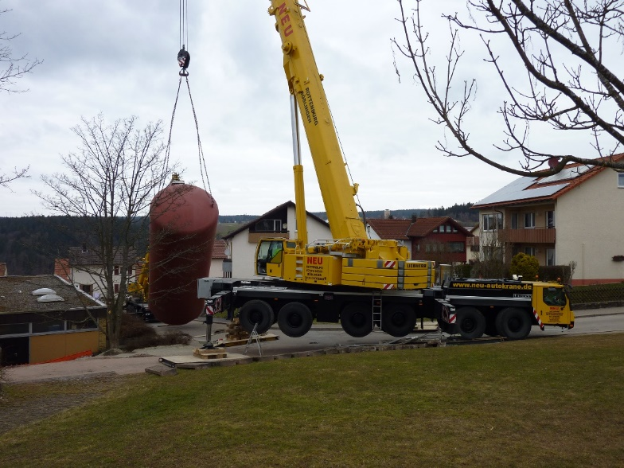
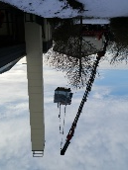
Impressionen

Slide 15
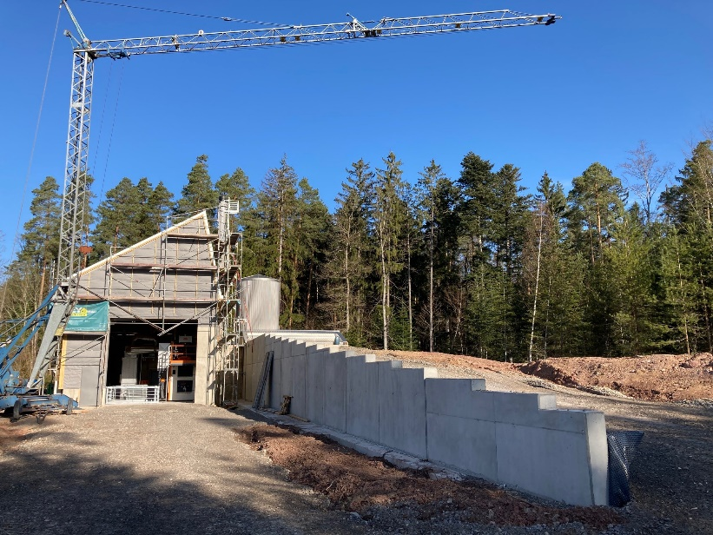
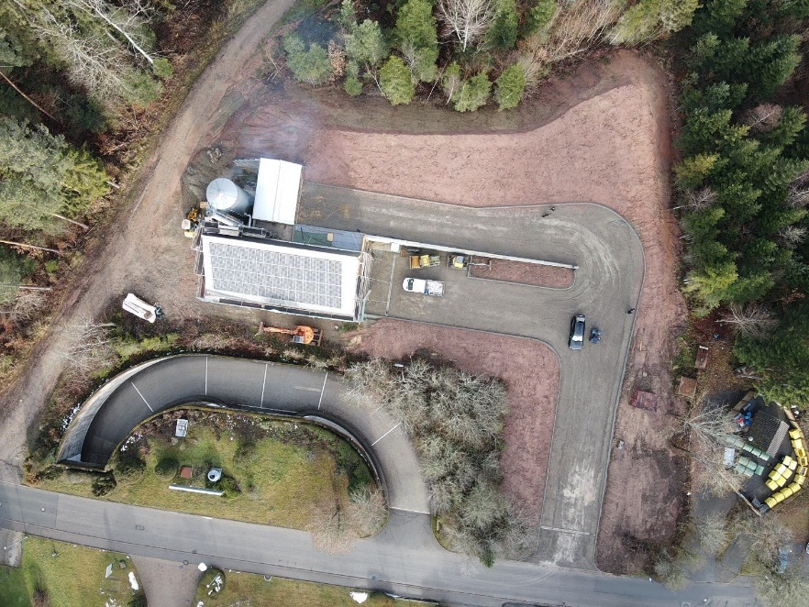
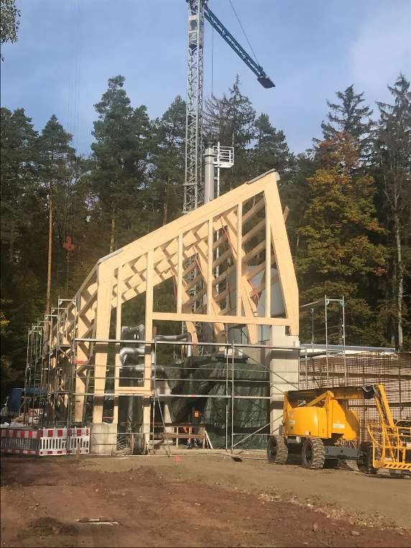
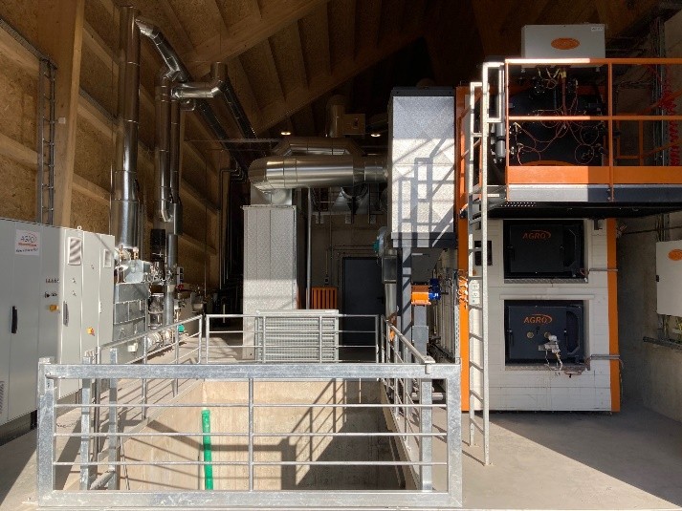
Impressionen

Slide 16
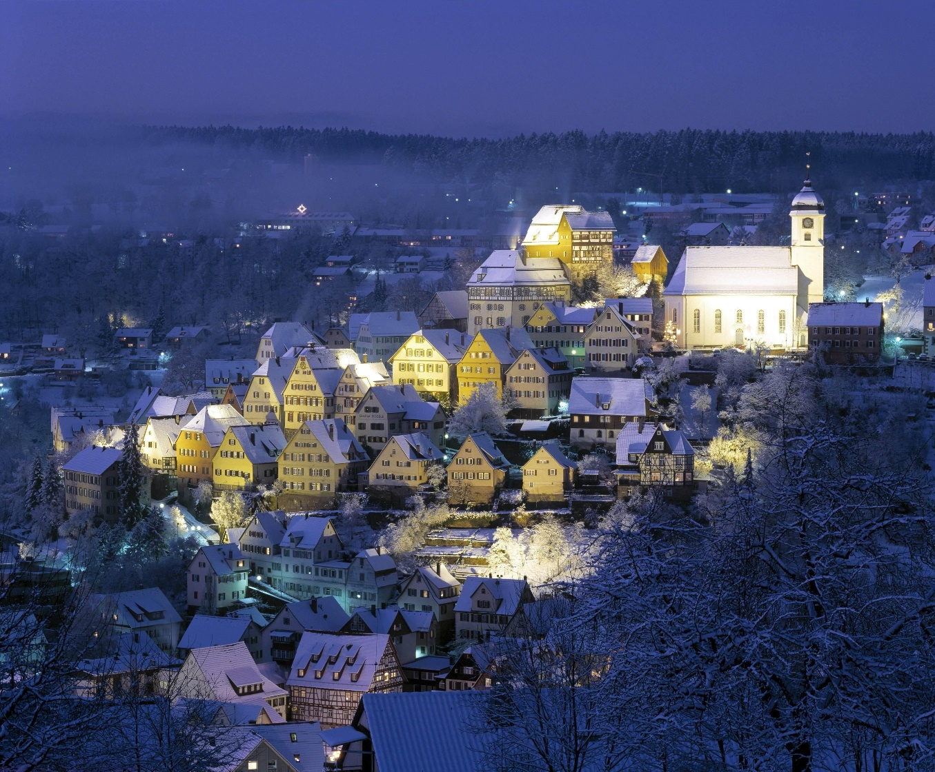
Vielen Dank für Ihre Aufmerksamkeit!

